Slide 1
EUROPA.-LA VUELTA AL MUNDO EN 865 JARDINES.-SUECIA.-A
Selección de textos y fotografías por
JOSE ELIAS BONELLS

Slide 2
DROTTNINGHOLM PALACE
El Palacio de Drottningholm es la residencia privada de la familia real sueca .
Se encuentra en Drottningholm .
Está construido en la isla Lovón (en el municipio de Ekerö del Condado de Estocolmo ), y es uno de los palacios reales de Suecia El edificio fue construido en el siglo XVI.
Que sirvió como residencia de la corte real de Suecia para la mayoría del siglo XVIII.
Además de ser la residencia privada de la familia real sueca, el palacio es una atracción turística popular.

Slide 3
Las áreas de jardines y el parque que rodea el castillo y sus edificios son uno de los principales atractivos para los turistas que visitan el palacio de cada año.
Los jardines se han establecido en etapas, como el castillo fue construido, lo que resulta en diferentes estilos de parques y jardines.
El jardín barroco
La parte más antigua de los jardines fue creada a finales del siglo XVII bajo la dirección de Hedwig Eleonora
El padre y el hijo de Tessin dirigió el proyecto que ha creado un jardín barroco derecho fuera del palacio principal, flanqueada por grandes avenidas de árboles .

Slide 4
Las estatuas diseminadas por la zona fueron creadas por el artista Adrian de Vries .
El jardín barroco fue descuidada, junto con el resto de los terrenos durante el siglo XIX, pero fue restaurado en los años 1950 y 1960 por iniciativa de Gustavo VI Adolfo de Suecia
El jardín Inglés
Gustavo III de Suecia tomó la iniciativa de lo que se llama a veces la sección del Jardín inglés de Drottningholm.

Slide 5
Este se encuentra al norte del jardín barroco y consta de dos estanques con canales, puentes, grandes secciones abiertas de césped y árboles en grupos o avenidas.
Las pasarelas están dispuestas a lo largo de esta parte del parque.
La mayoría de las estatuas de mármol antiguo a lo largo de los jardines fueron adquiridas por Gustavo III en Italia.
El propósito de las estatuas es de sorprender a un visitante por su inesperada aparición en una zona verde, o como un punto focal para una vista.

Slide 6
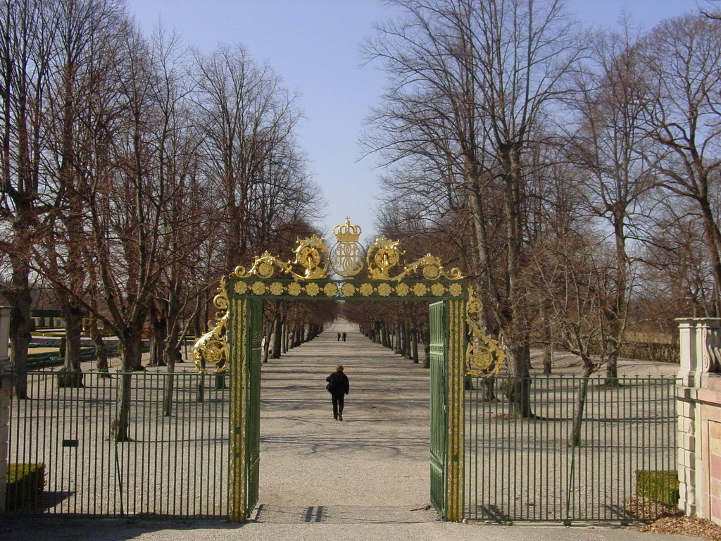
Notes:
Drottningholm Palace

Slide 7
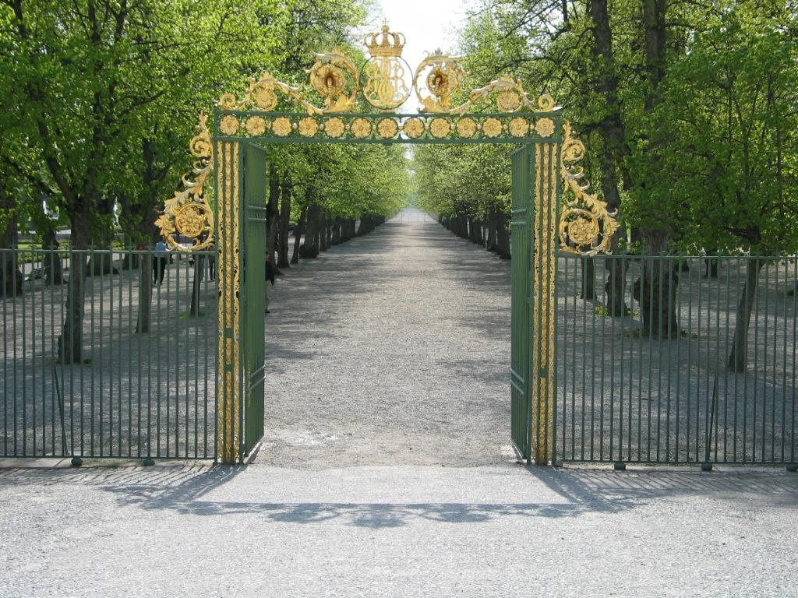
Notes:
Drottningholm Palace

Slide 8
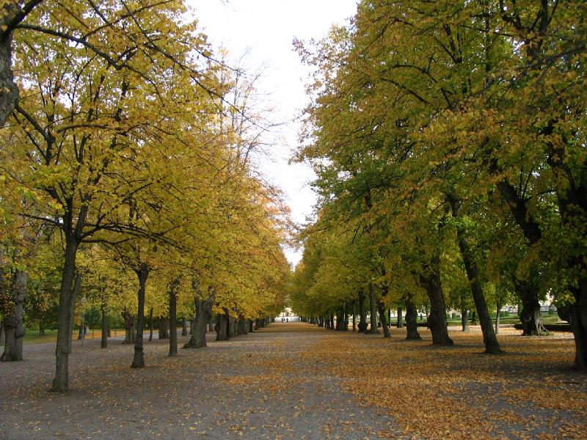
Notes:
Drottningholm Palace

Slide 9
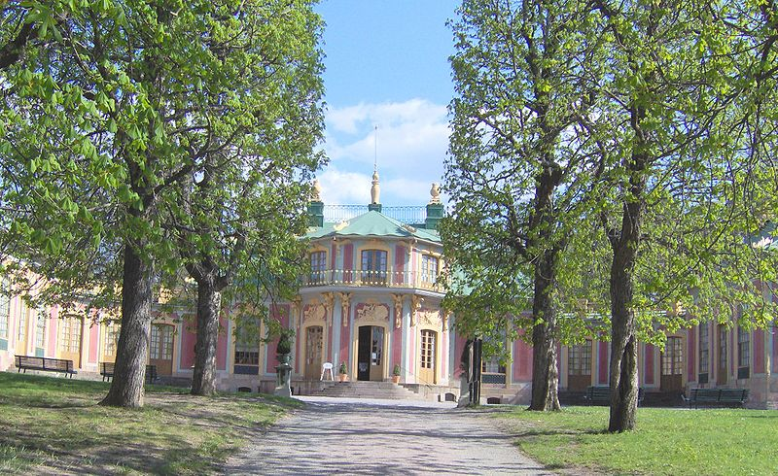
Notes:
Drottningholm Palace.-Pabellon Chino

Slide 10
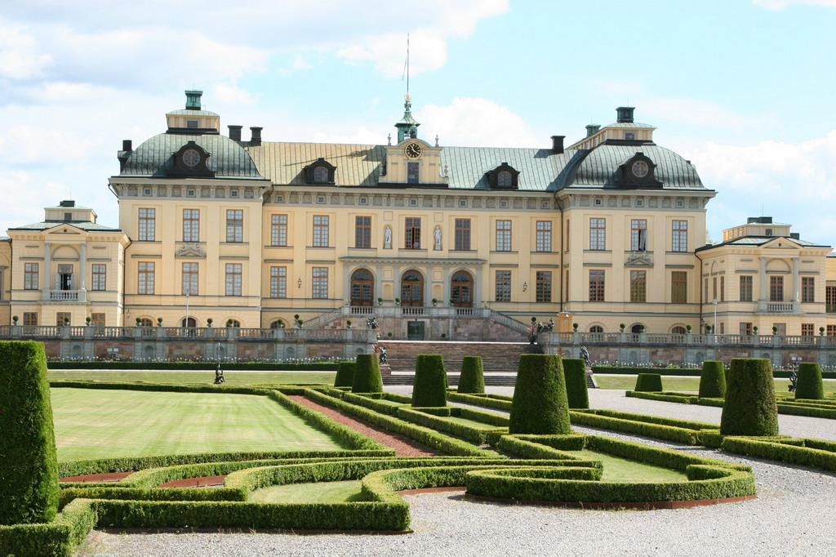
Notes:
Drottningholm Palace

Slide 11
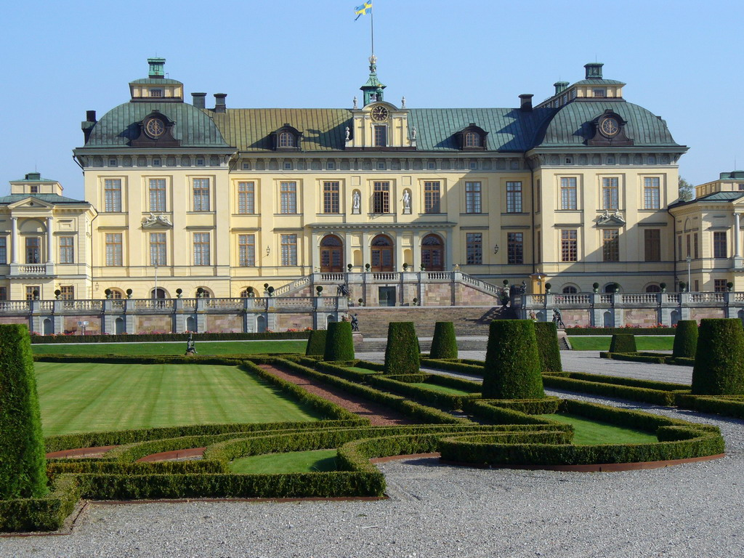
Notes:
Drottningholm Palace

Slide 12
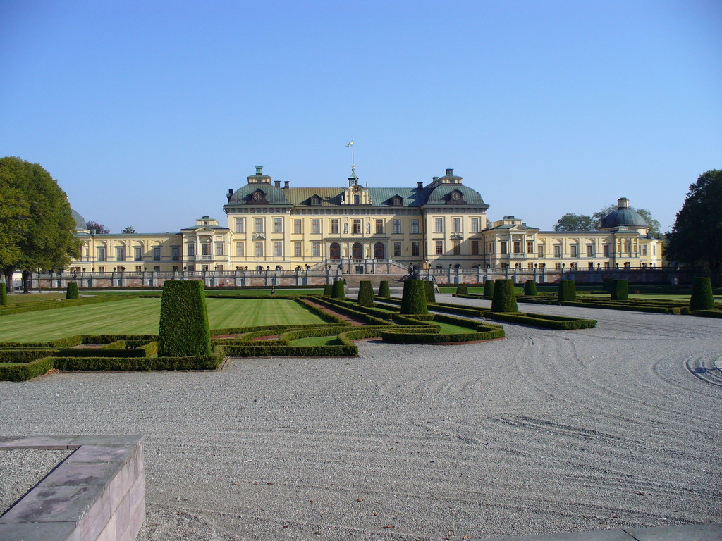
Notes:
Drottningholm Palace

Slide 13
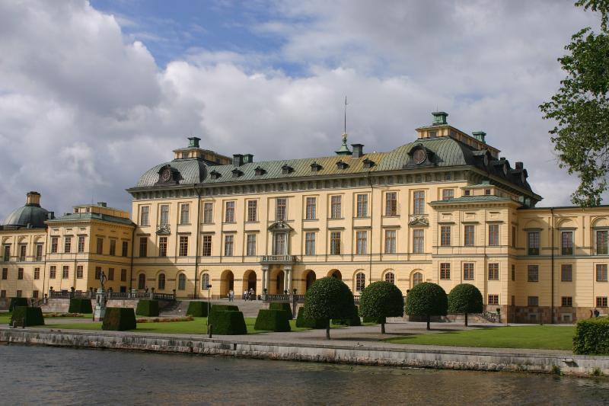
Notes:
Drottningholm Palace

Slide 14
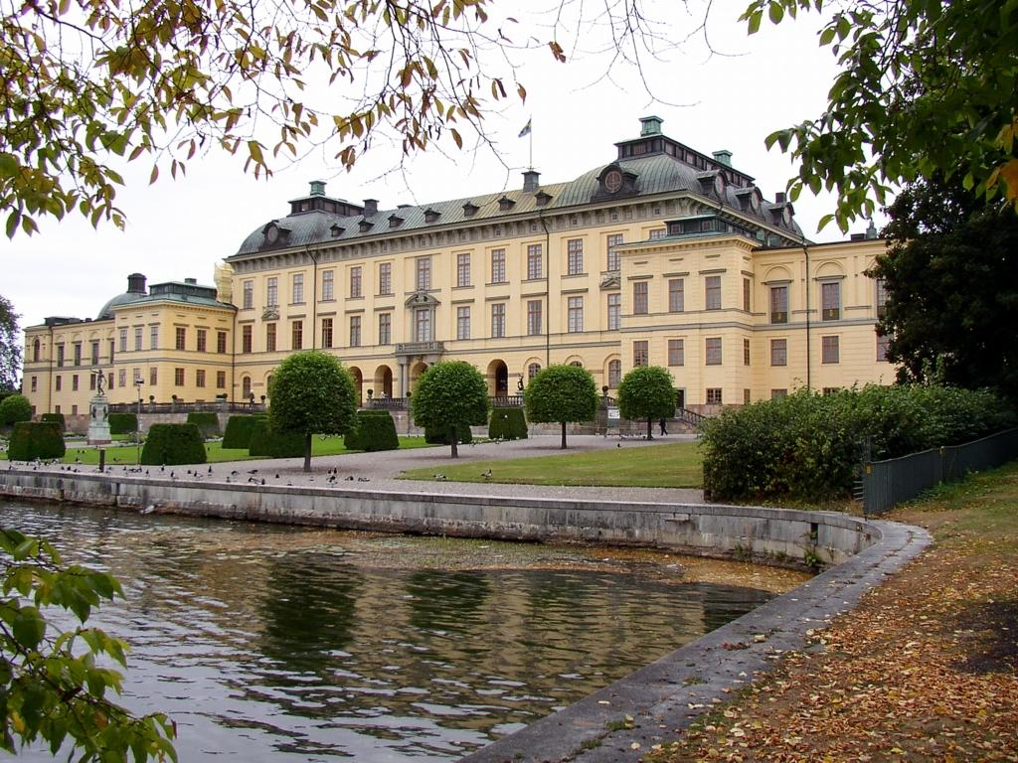
Notes:
Dottningholm Palace

Slide 15
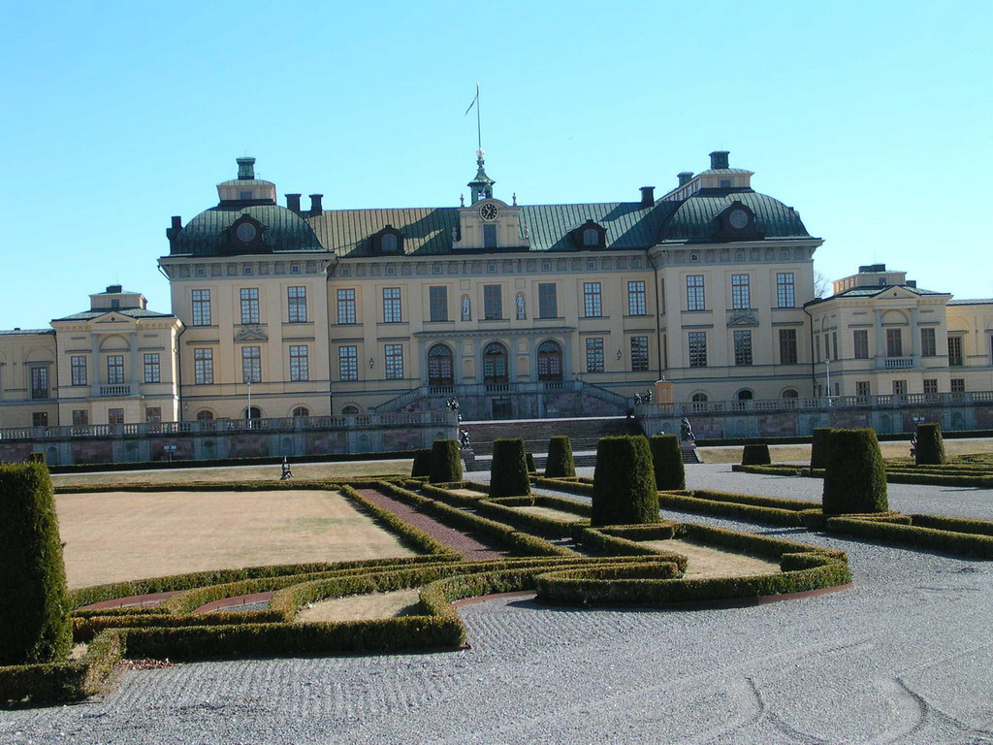
Notes:
Drottningholm Palace

Slide 16
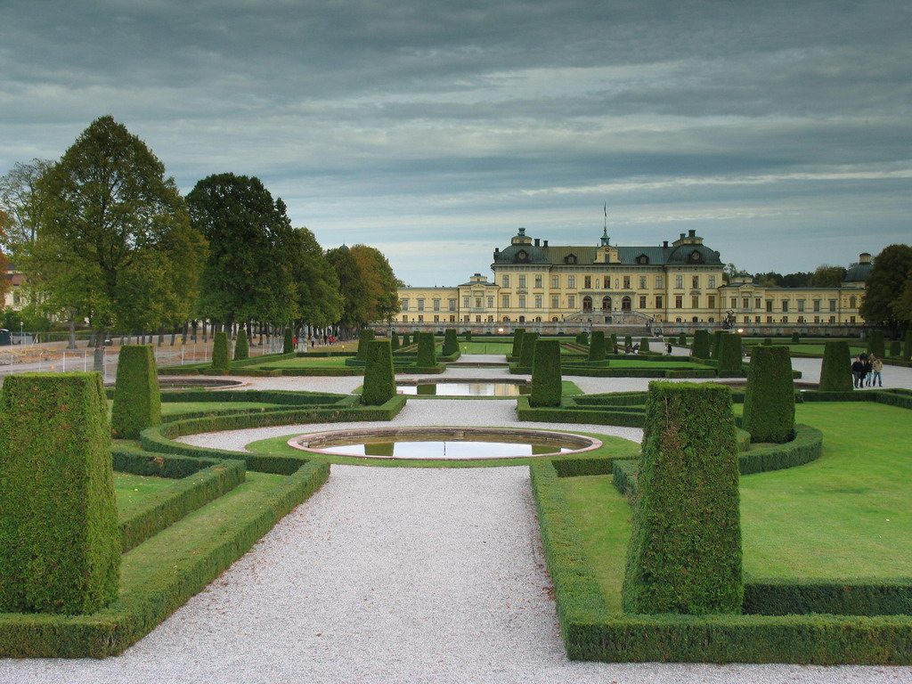
Notes:
Drottningholm Palace

Slide 17
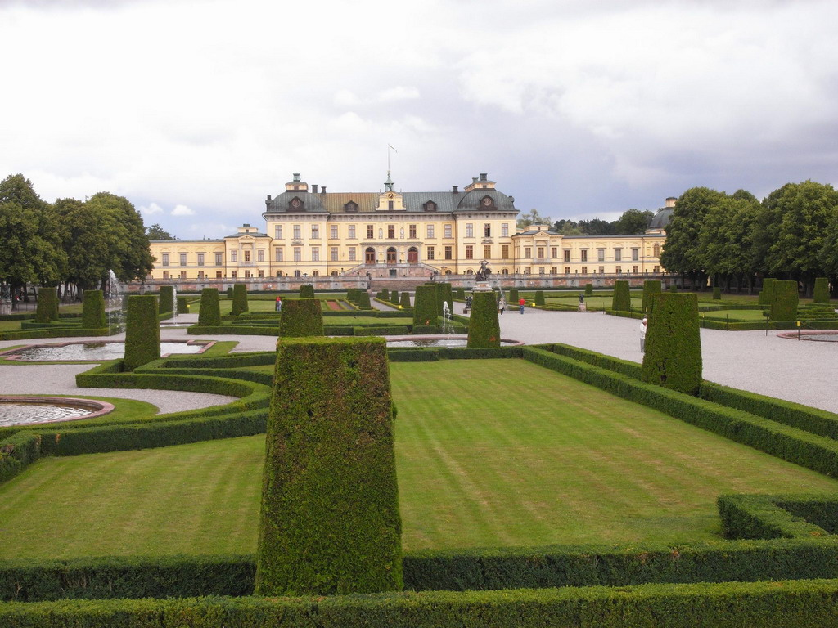
Notes:
Drottningholm Palace

Slide 18
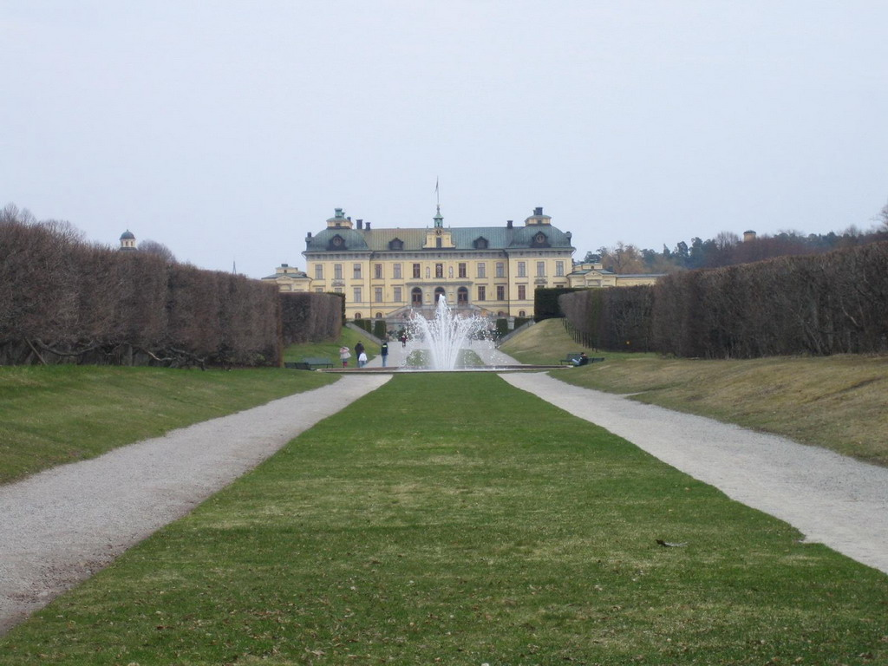
Notes:
Drottningholm Palace

Slide 19
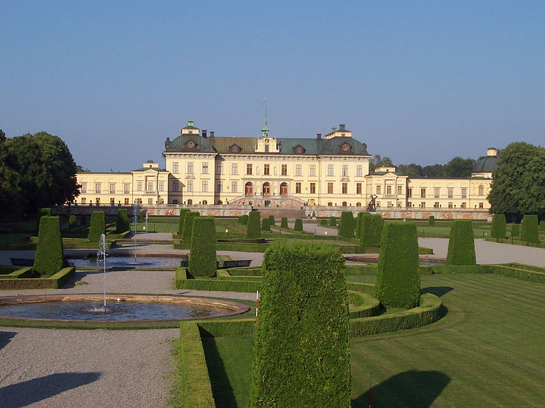
Notes:
Drottningholm Palace

Slide 20
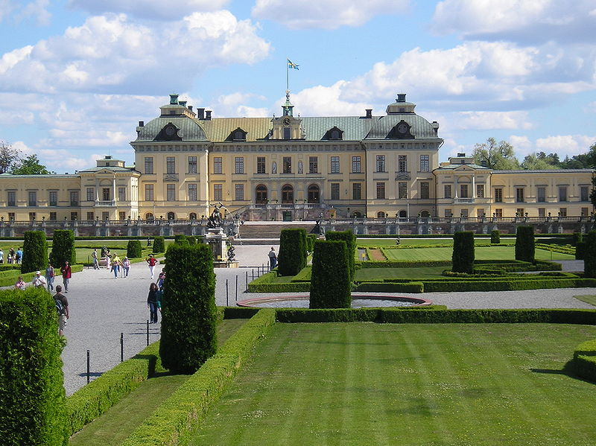
Notes:
Drottningholm Palace

Slide 21
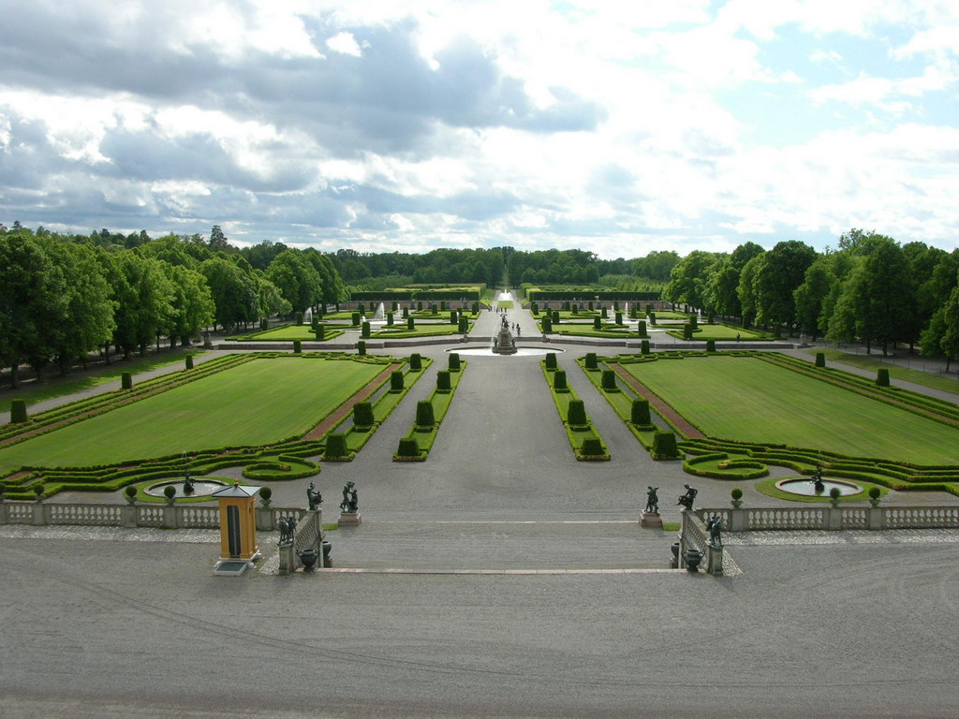
Notes:
Drottningholm Palace

Slide 22
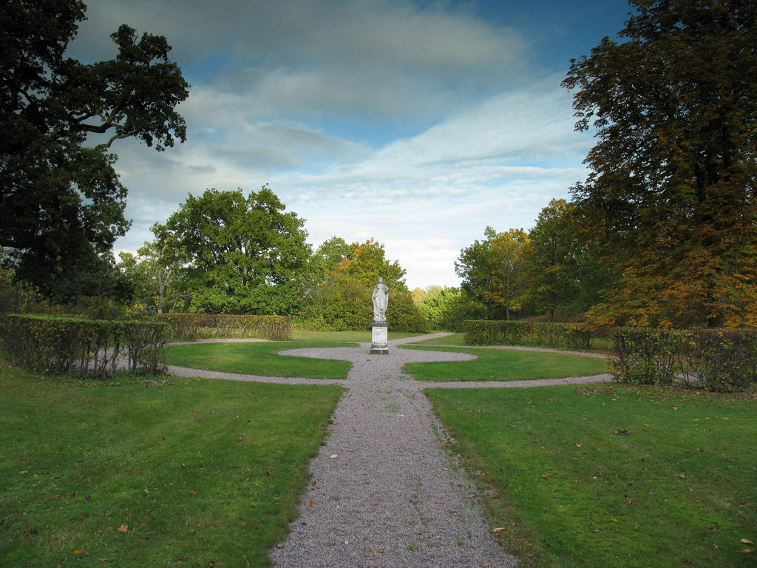
Notes:
Drottningholm Palace

Slide 23
Notes:
Drottningholm Palace

Slide 24
Notes:
Drottningholm Palace

Slide 25
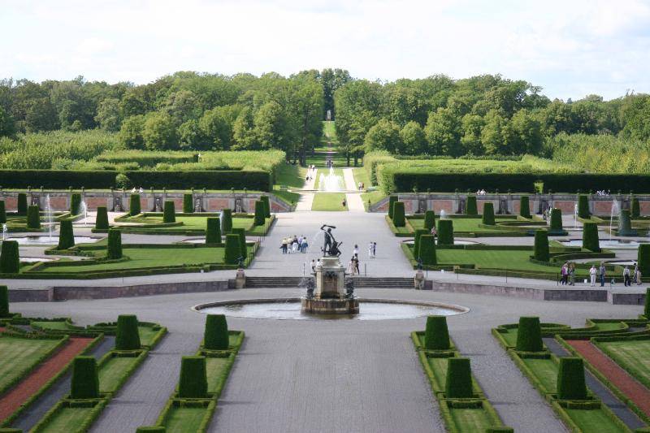
Notes:
Drottningholm Palace

Slide 26
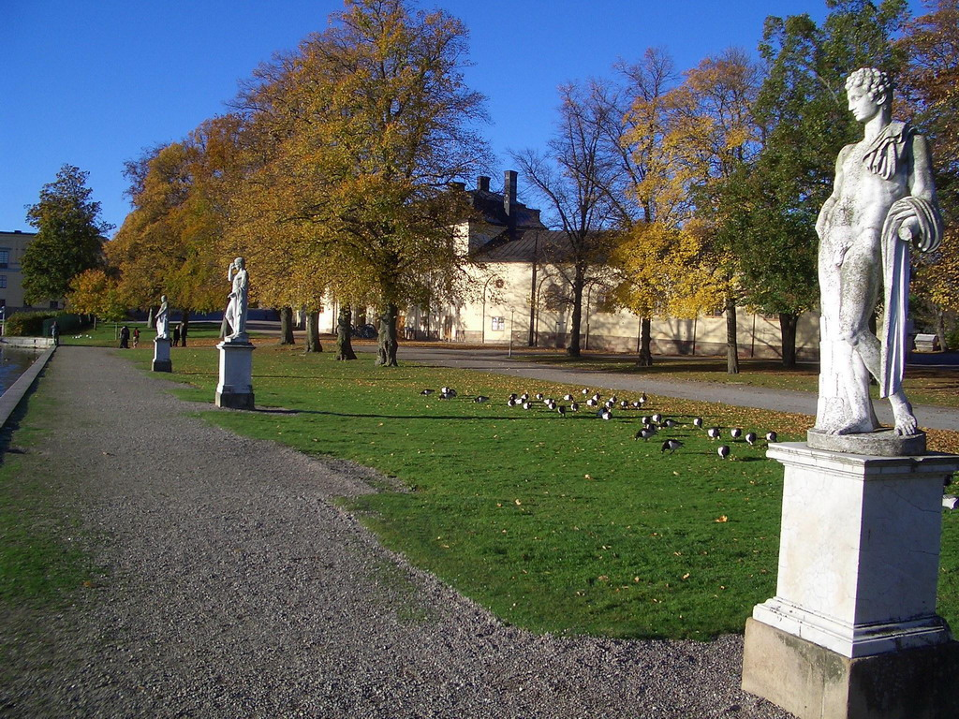
Notes:
Drottningholm Palace

Slide 27
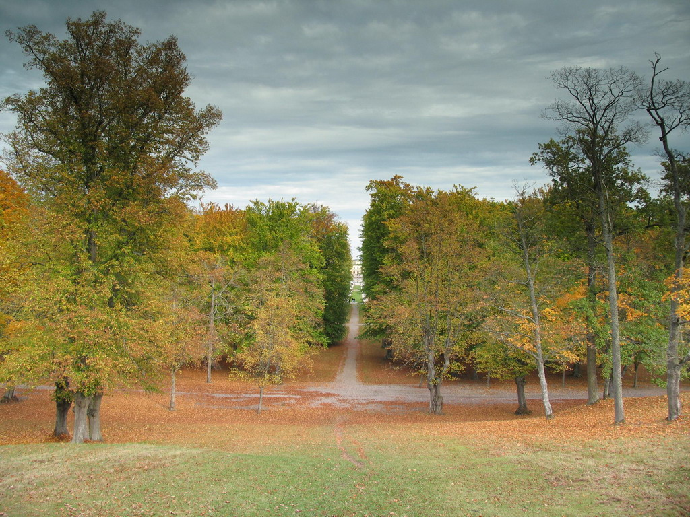
Notes:
Drottningholm Palace

Slide 28
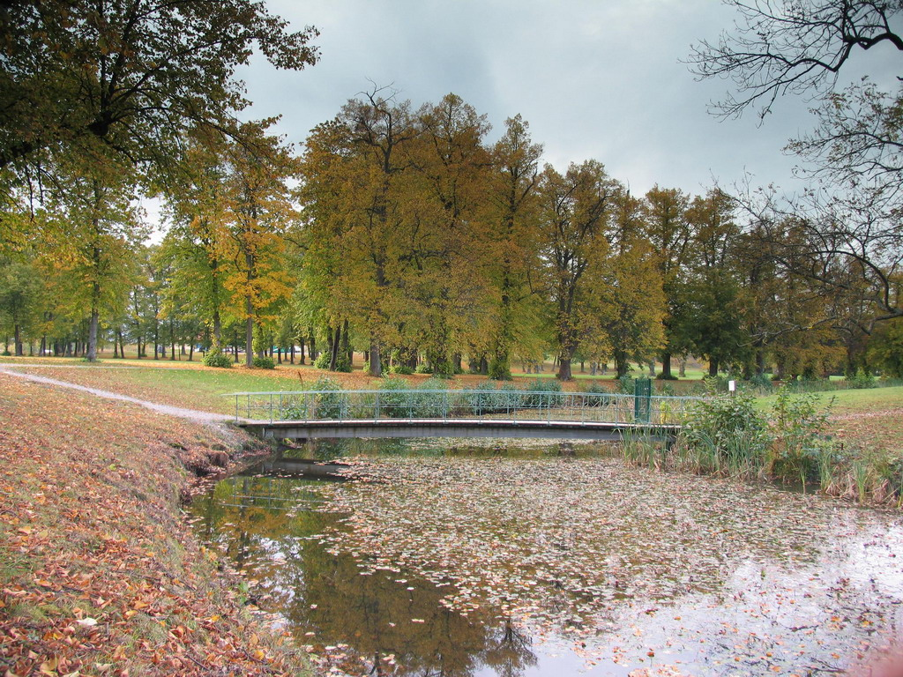
Notes:
Drottningholm Palace

Slide 29
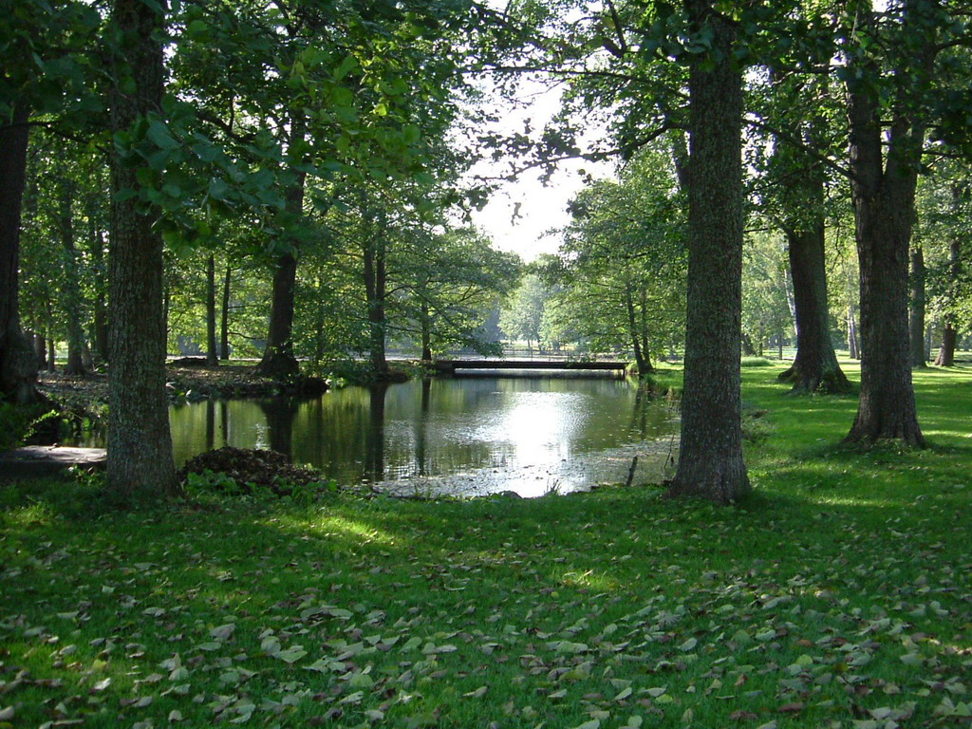
Notes:
Drottningholm Palace

Slide 30
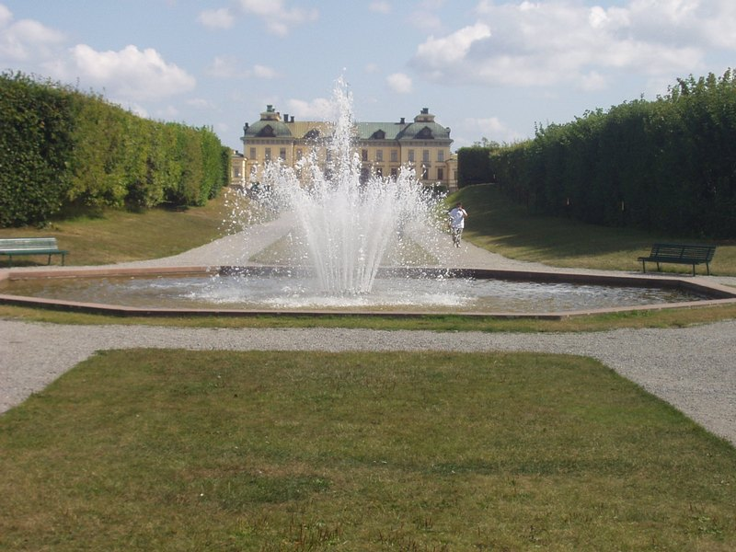
Notes:
Drottningholm Palace

Slide 31
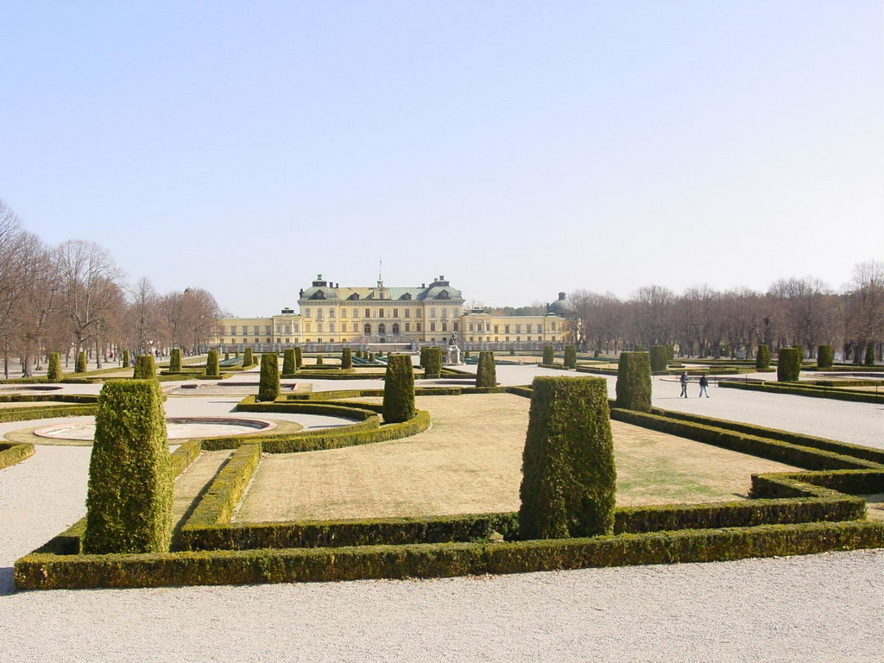
Notes:
Drottningholm Palace

Slide 32
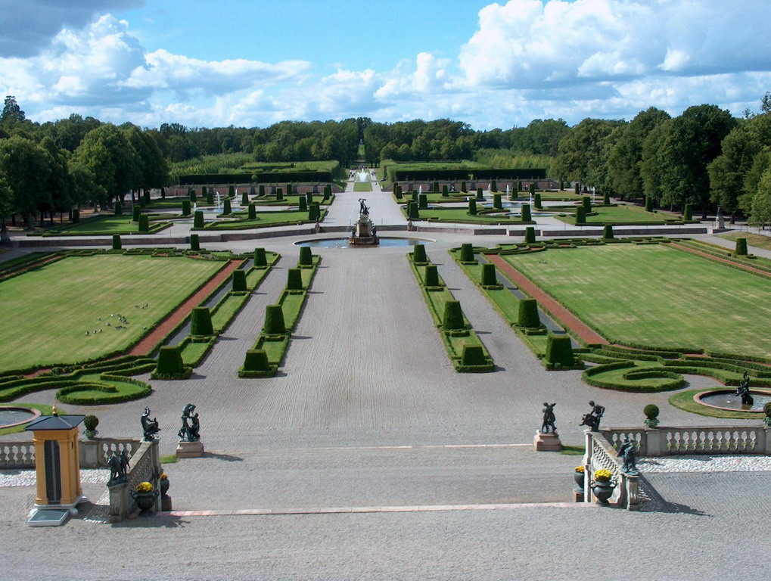
Notes:
Drottningholm Palace

Slide 33
Notes:
Drottningholm Palace

Slide 34
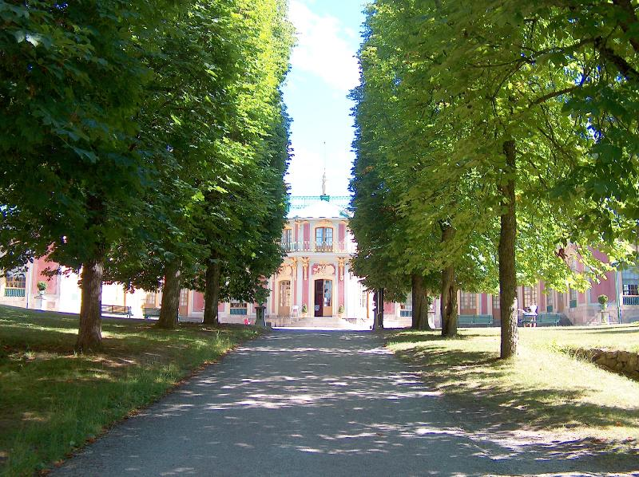
Notes:
Drottningholm Palace

Slide 35
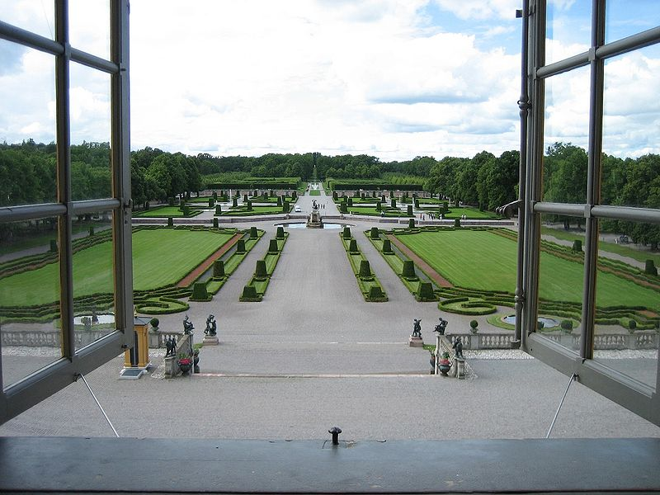
Notes:
Drottingholm Palace.-Jardin barroco

Slide 36
Karl Johan Park
Karl Johan Park es un parque en Norrköping, que fue creada en 1887 cuando el apoyo financiero de la Cónsul John Philipson convertido Carl Johan cuadrados, que anteriormente llamados Square Sal Prado, el entorno del parque.
Lo ha hecho desde principios de los años 1900 el icónico plantación de cactus .
El parque, al igual que la plaza que reemplazó, el ​​nombre de una estatua de Ludwig Schwanthaler , que representa a Juan Carlos XIV.

Slide 37
La estatua fue creada en Munich , y fue erigida en 1846, por iniciativa de John Swartz, Lindberg CF, CF y Tauvon Forsell JA.
La estatua de bronce esta hecha de Schwanthaler en Munich y moldeada por Ferdinand von Miller el anciano .
Representa al rey, vestido con traje y los padrinos de boda capa militar, con la cabeza ajustable.
La primera piedra fue colocada 21 de julio 1845 por el Desideria reina viuda, y la dedicación se llevó a cabo 20 de octubre 1846 en presencia de Óscar I , Reina Josefina, viuda de reina Desideria otros.

Slide 38
En un largo discurso ante el Rey Moselius dio su mayor gratitud que le solicito para la colocacion de la estatua.
Una medalla acuñada para conmemorar las festividades.

Slide 39
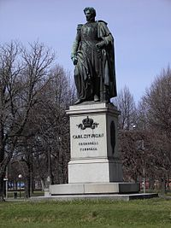

Notes:
La estatua del rey Carlos XIV Juan en Karl Johan Parque erigido 1846a

Slide 40
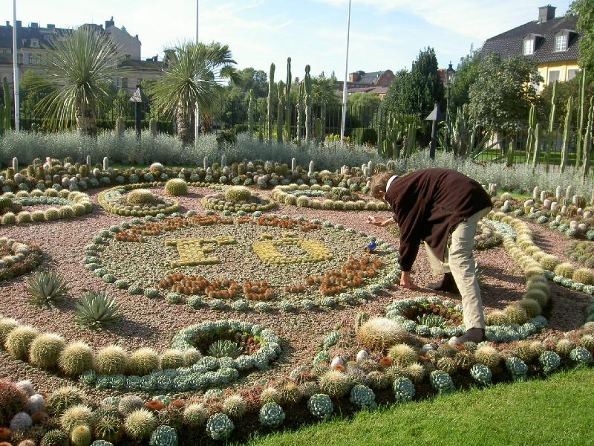
Notes:
Suecia.-Norkopping Cactus Garden

Slide 41
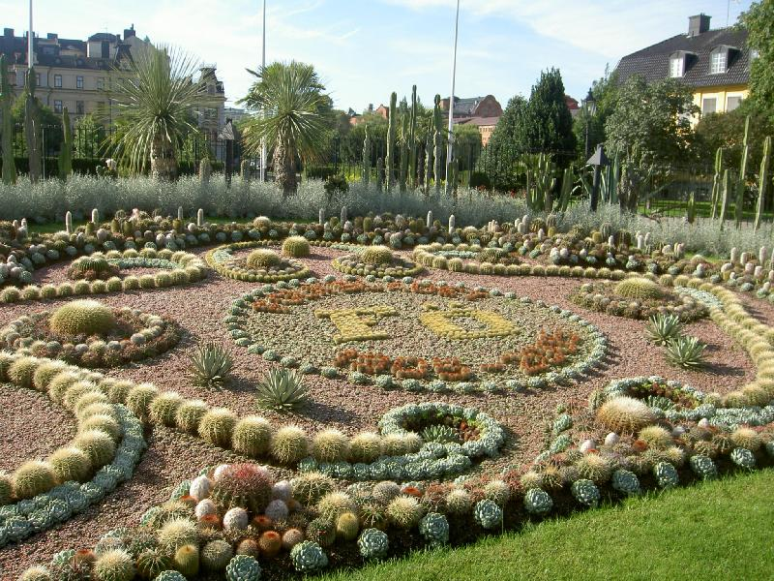
Notes:
Suecia.-Norkopping Cactus Garden

Slide 42
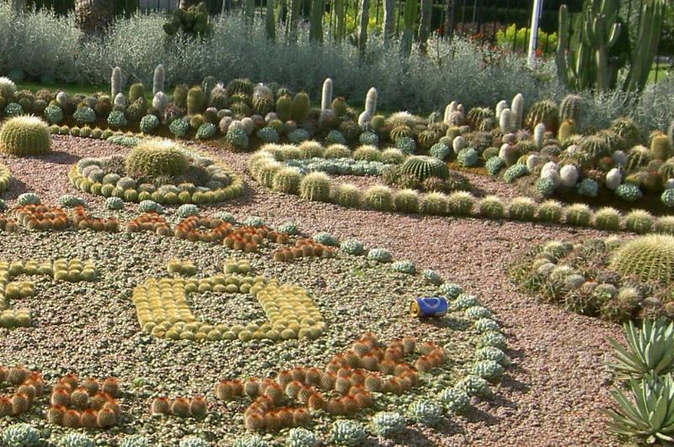
Notes:
Suecia.-Norkopping Cactus Garden

Slide 43
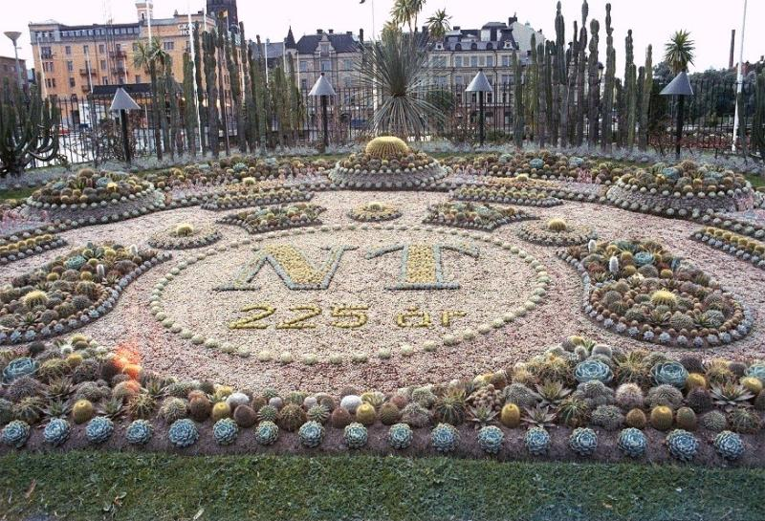
Notes:
Suecia.-Norkopping Cactus Garden

Slide 44
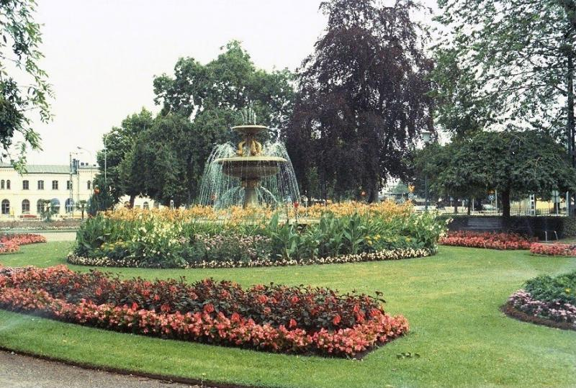
Notes:
Norkopping Gardens

Slide 45
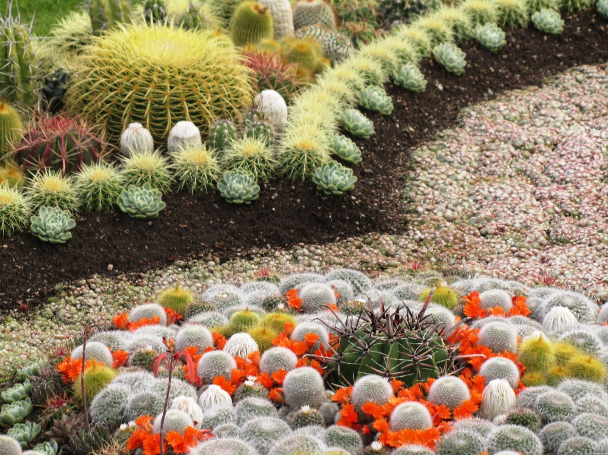
Notes:
Norrkoping

Slide 46
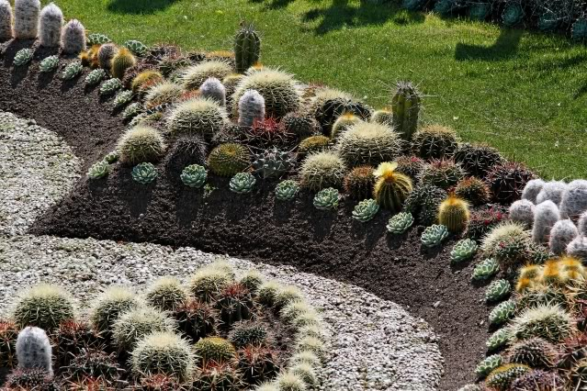
Notes:
Norrkoping

Slide 47
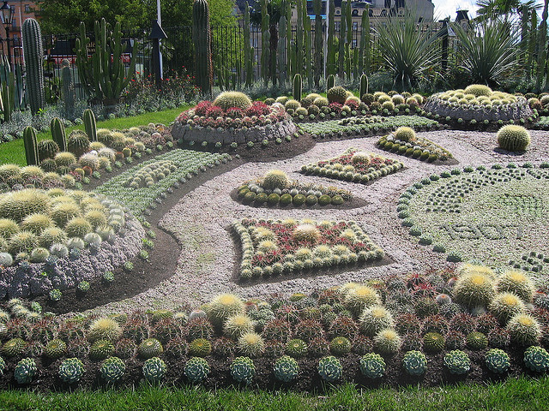
Notes:
Norrkoping

Slide 48
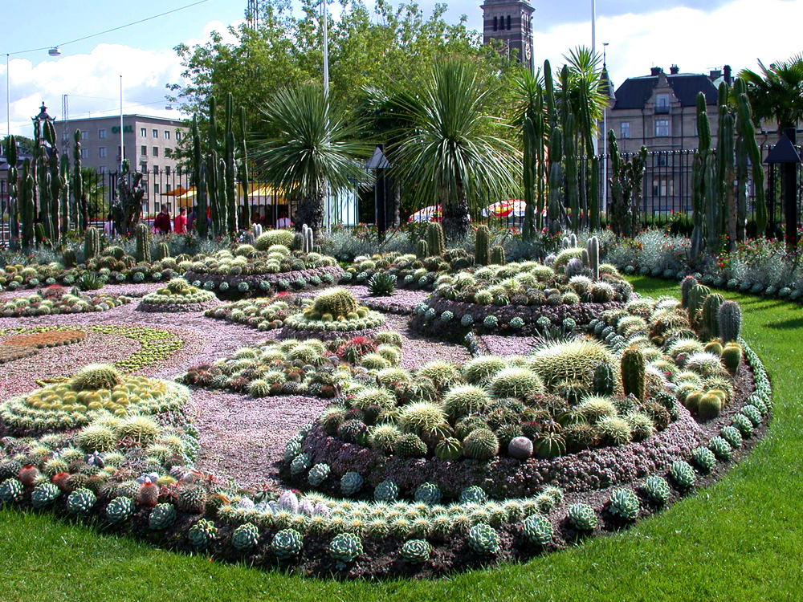
Notes:
Norrkoping

Slide 49
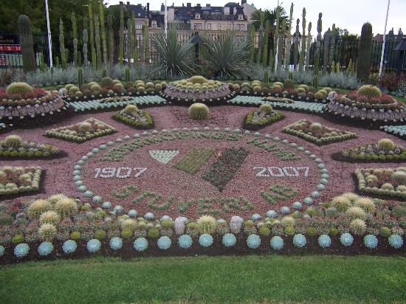
Notes:
Norrkoping

Slide 50
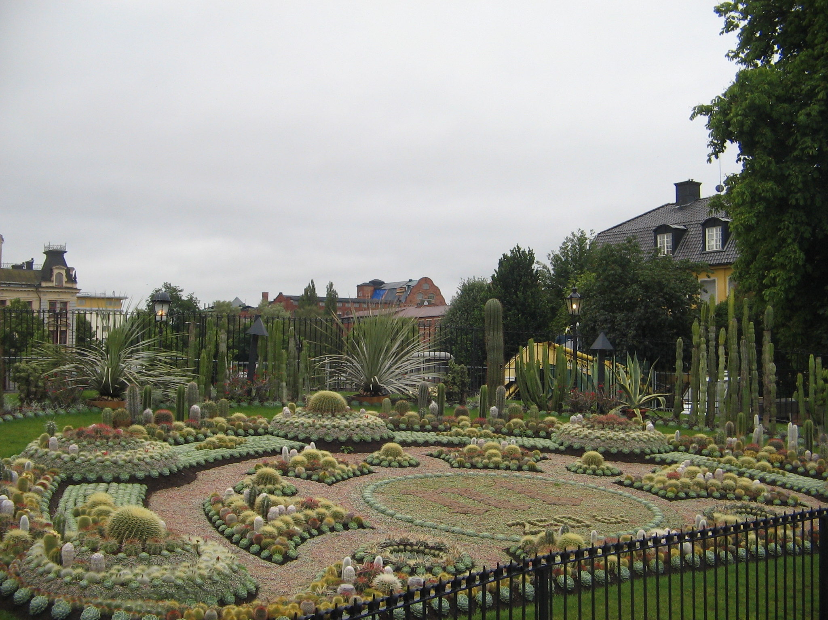
Notes:
Norrkoping

Slide 51
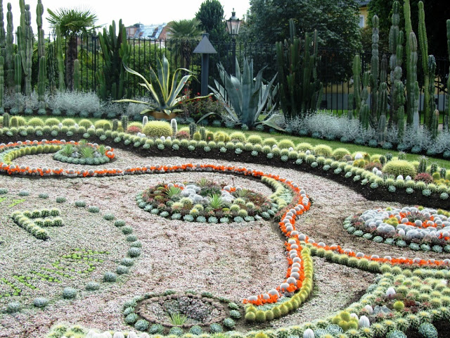
Notes:
Norrkoping

Slide 52
Uppsala Botanical Gardens
La Universidad de Uppsala Botanical Garden (en sueco Botaniska trädgården), cerca de Castillo de Uppsala , es el principal jardín botánico perteneciente a la Universidad de Uppsala .
Fue creado en un terreno donado a la universidad en 1787 por el rey sueco Gustavo III , que también puso la primera piedra de su invernadero .
Universidad de Uppsala también mantiene dos jardines botánicos satélite.

Slide 53
El mayor de ellos es su jardín botánico original, creado en 1655 por Olaus Rudbeck , que ahora se llama el Jardín de Linneo (en sueco Linnetradgarden).
El otro satélite es Linnaeus Hammarby (Linnés Hammarby), la antigua residencia de verano de Carlos Linneo y su familia.
Jardin botánico temprano centrado en la educación y el suministro de los médicos, al igual que los jardines medicinales de los monasterios medievales. La formación médica sigue siendo el objetivo principal de la universidad a través de los jardines botánicos de los siglos XVII y XVIII.

Slide 54
En 1655, la Universidad de Uppsala Olaus Rudbeck el anciano, creó el primer jardín botánico de la universidad de Svartbäcksgatan en Uppsala.
A finales del siglo XVII, el jardín contiene cerca de 1.800 especies diferentes.
Por desgracia, el incendio de la ciudad de Uppsala en 1702 dañó seriamente el jardín de Rudbeck.
Debido a que no había dinero para las reparaciones necesarias, el jardín languideció durante casi 40 años hasta que, en 1741, estudiante de Rudbeck Carolus Linnaeus se hizo cargo.

Slide 55
Linnaeus ha mejorado y se han reorganizado de acuerdo a sus propias ideas, documenta su trabajo en Hortus Upsaliensis (1748).
Aunque el principal jardín botánico de la Universidad de Uppsala ha sido movido a la Botaniska trädgården, el histórico Linnetradgarden permanece bajo el cuidado de la universidad, que lo mantiene como Linneo había organizado en 1745.
A principios del siglo XIX, los jardines botánicos se habían expandido desde sus orígenes medicinales.

Slide 56
Fueron vistos cada vez más como centros de investigación y los museos que muestran la diversidad de la vida.
Linneo había mostrado muchos animales de su propia colección de animales salvajes en el Linnetradgarden, incluyendo un mapache domesticado y seis monos que vivían en pequeñas chozas fijados en postes.
En 1802, el rey Gustavo IV Adolfo dio a los Trädgården muchas curiosidades biológicas Botaniska recogidos por su abuela Lovisa Ulrika , que había sido un importante mecenas de Linneo.

Slide 57
Un león vivo llamado Leo también llegó del rey en 1802.
Se encuentra en el Orangeriet, pero no prospera, ni siquiera cuando se les ofrece (de acuerdo con los mejores conocimientos científicos de los días) pollos vivos.
Murió por causas desconocidas en 1803.
La Universidad de Uppsala continuó para mostrar sus colecciones zoológicas en el Orangeriet hasta 1856, cuando se les trasladó a su Gustavianum.

Slide 58
Como avanzaba el siglo XIX, los jardines botánicos fueron vistos cada vez más como potenciales espacios públicos cuya apertura ofrecería beneficios cívicos.
Aunque Botaniska Trädgården sigue siendo un centro para la enseñanza universitaria y la investigación, sus objetivos se han ampliado para incluir la educación pública y la recreación.
En cambio, por lo menos desde 1897 ha recibido un importante apoyo de fuentes gubernamentales.
En 1935, el jardín y la construcción de invernadero fueron designados monumentos nacionales.

Slide 59
A partir de 2011, de la Universidad de Uppsala se abre para visitas públicas los tres de sus jardines botánicos, incluyendo el Botaniska Trädgården, cuya amplia base, invernadero (que ahora alberga un museo llamado linnaeanum), invernaderos tropicales (construidos en 1930), y el barroco jardín (restaurado en la década de 1970 con el diseño original de Hårleman) atraen a más de 100.000 visitantes cada año.

Slide 60
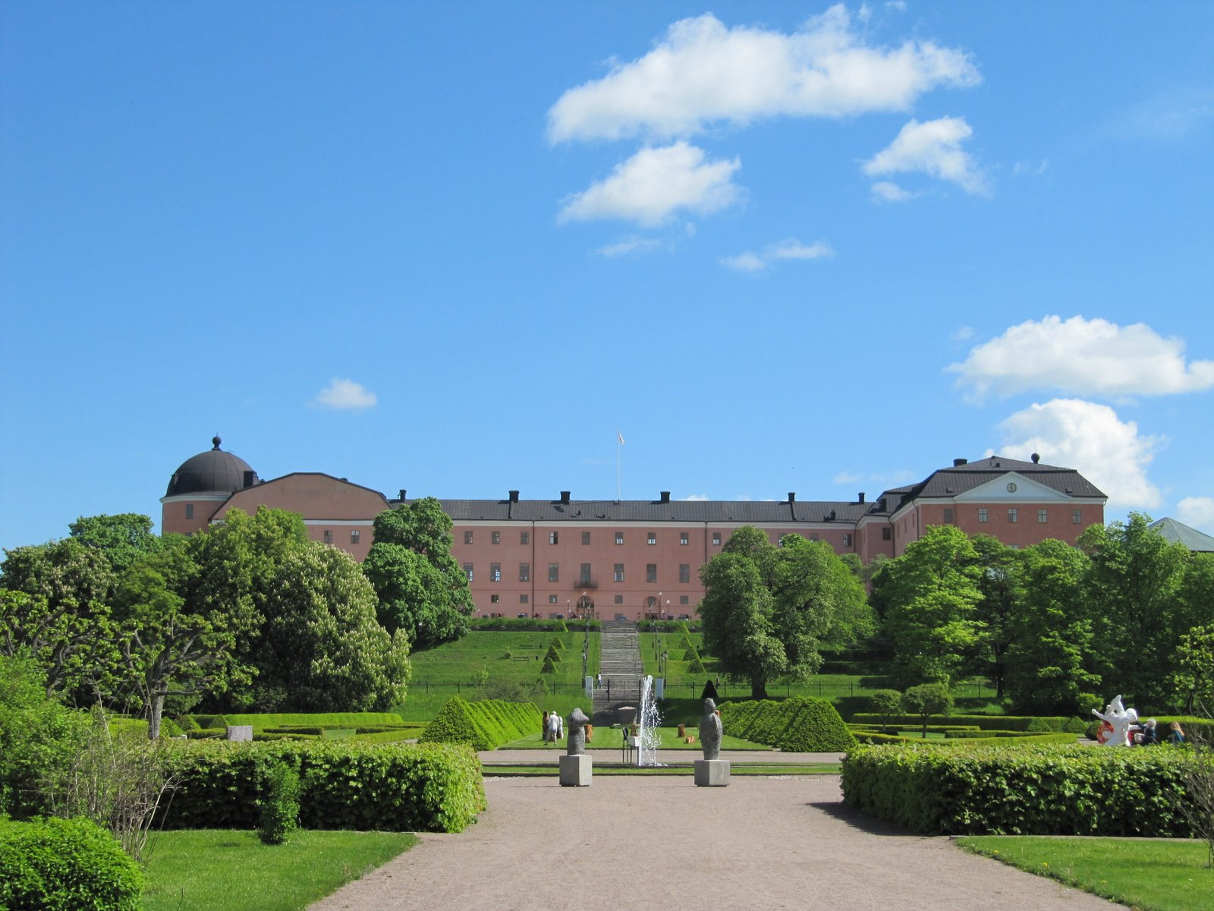
Notes:
Uppsala Botanical-gardens-

Slide 61
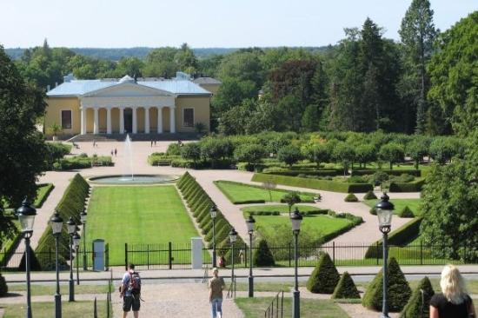
Notes:
Uppsala Botanical-gardens-

Slide 62
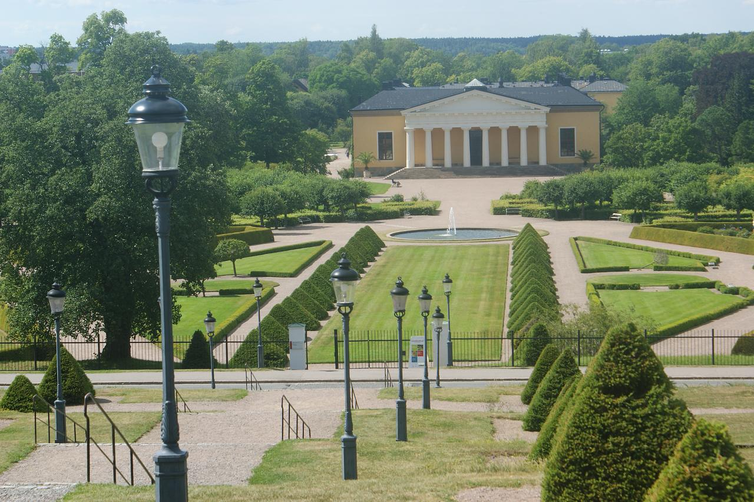
Notes:
Uppsala Botanical-gardens-

Slide 63
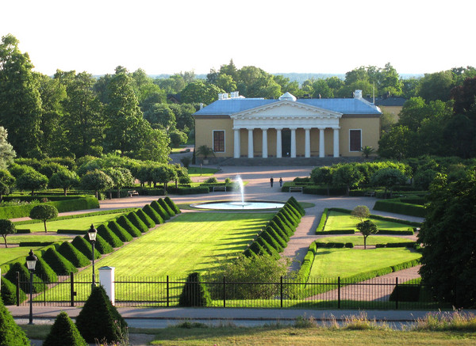
Notes:
Uppsala Botanical-gardens-

Slide 64
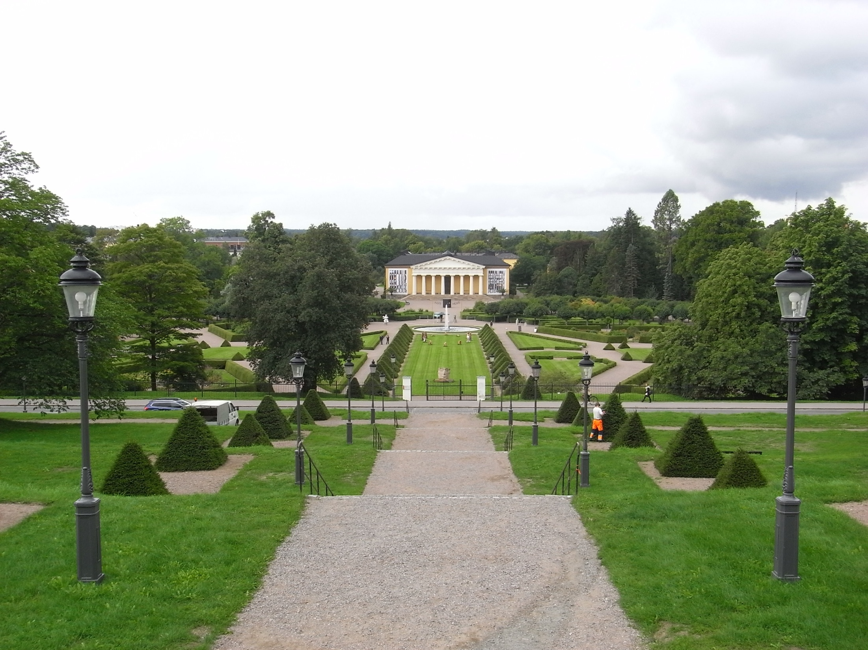
Notes:
Uppsala Linnaeus Botanic Garden

Slide 65
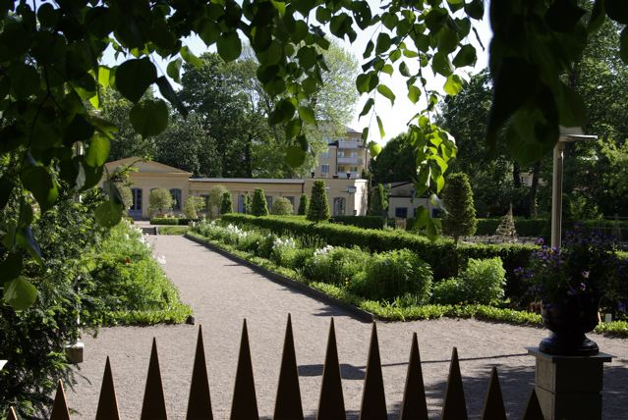
Notes:
Uppsala Botanical-gardens-

Slide 66
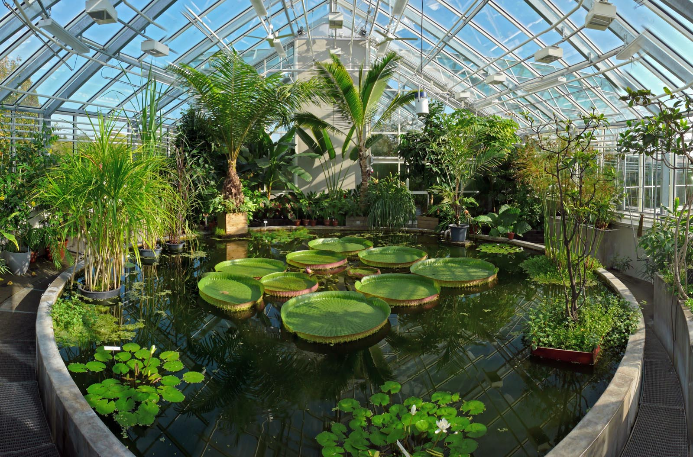
Notes:
Uppsala Botanical-gardens-

Slide 67
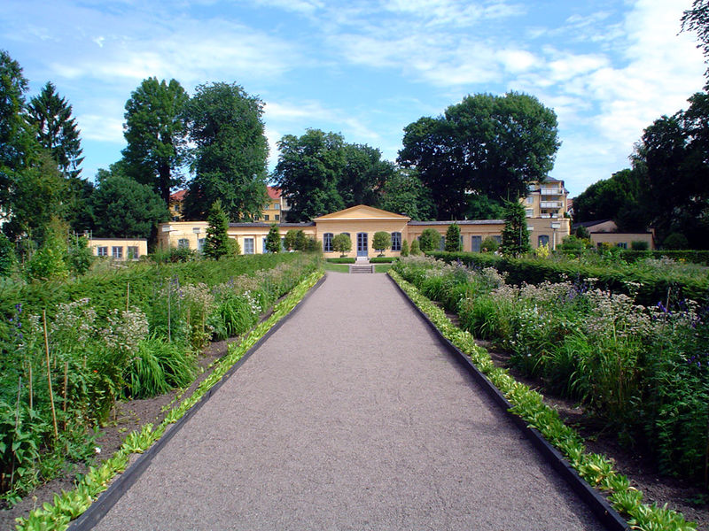
Notes:
Uppsala Botanical-gardens-

Slide 68
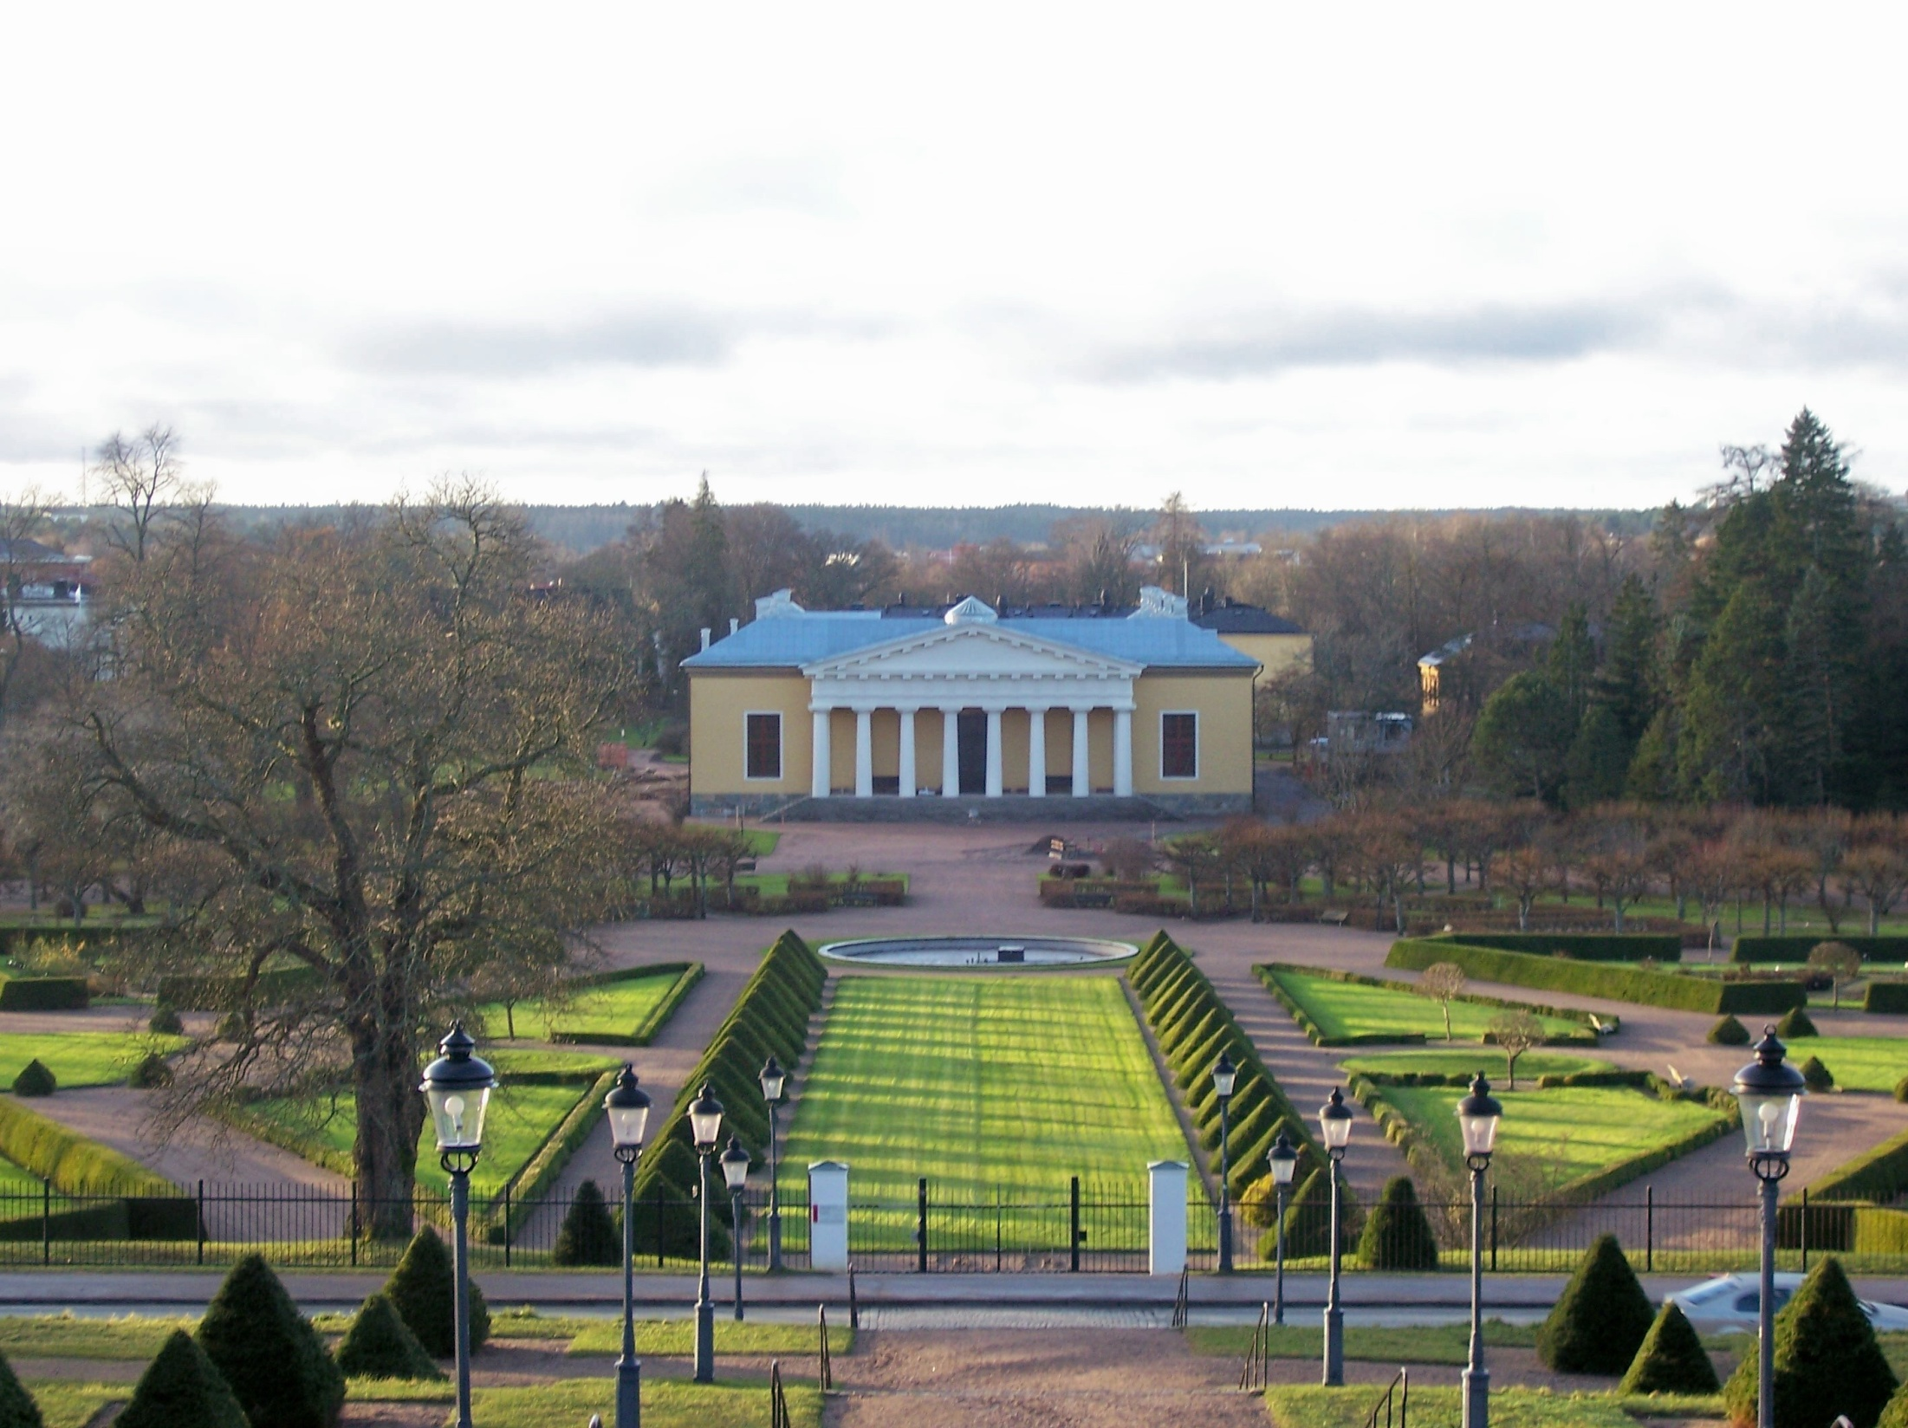
Notes:
Uppsala Botanical Gardens-

Slide 69
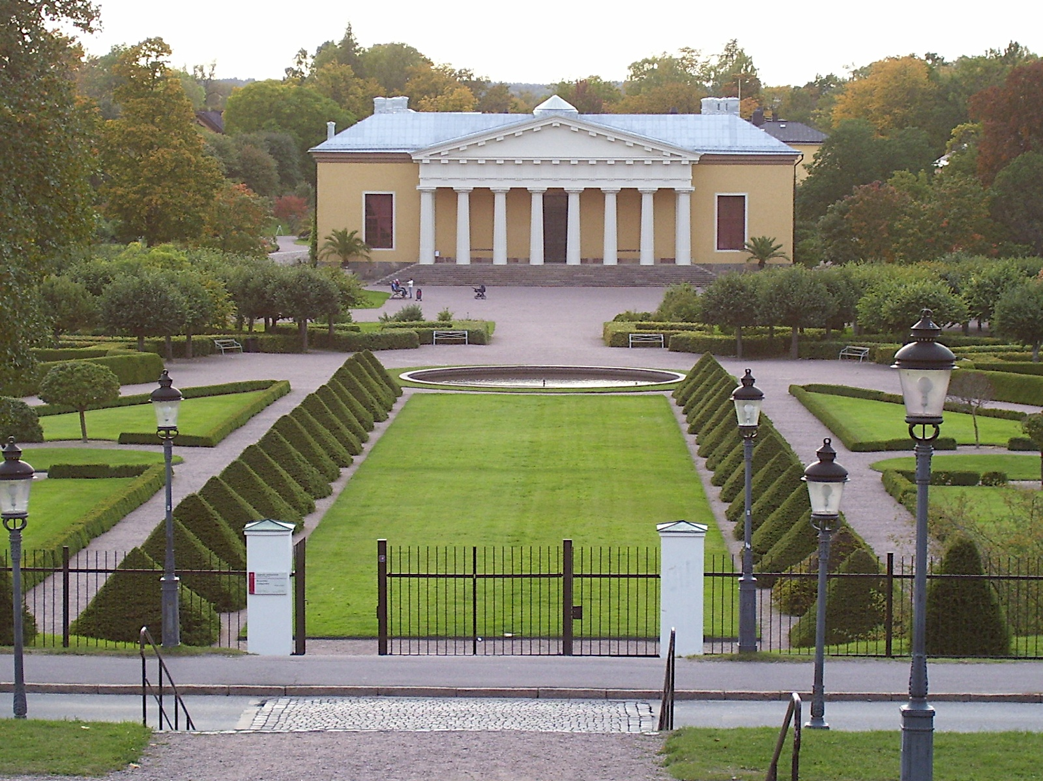
Notes:
Uppsala Botanical-gardens-

Slide 70

Notes:
Uppsala Botanical-gardens-

Slide 71

Notes:
Uppsala Linnaeus Botanic Garden

Slide 72

Notes:
Uppsala Linnaeus Botanic Garden

Slide 73


Slide 74

Notes:
Uppsala

Slide 75

Notes:
Uppsala

Slide 76

Notes:
Uppsala Linnaeus Botanic Garden

Slide 77

Notes:
Uppsala Linnaeus Botanic Garden

Slide 78

Notes:
Uppsala Linnaeus Botanic Garden

Slide 79

Notes:
Uppsala Linnaeus Botanic Garden

Slide 80

Notes:
Uppsala Linnaeus Botanic Garden

Slide 81

Notes:
Uppsala Linnaeus Botanic Garden

Slide 82

Notes:
Uppsala Linnaeus Botanic Garden

Slide 83

Notes:
Uppsala Linnaeus Botanic Garden

Slide 84
Norrvikens Garden.
Jardines Norrviken ( sueco : Norrvikens trädgårdar) es un jardín situado a unos 3 kilómetros al noroeste de Bastad , Condado de Skåne , Suecia .
Fue fundado por Rudolf Abelin en el año 1900. El jardín fue elegido como el más bello parque en Suecia y el segundo más bello de Europa en 2006.
Por desgracia, debido a problemas financieros el parque ha comenzado a caer en declive.

Slide 85
Los diferentes grupos de interés están haciendo esfuerzos para llegar a nuevas formas de financiar el parque, pero los desacuerdos entre los grupos han obstaculizado el desarrollo del parque.
Un problema importante es la ubicación, ya que se reduce el uso del parque como un lugar de interés comercial.

Slide 86


Slide 87

Notes:
Norrvikens Garden.-.-o

Slide 88

Notes:
Norrvikens Garden

Slide 89

Notes:
Norrvikens Garden

Slide 90

Notes:
Norrvikens Garden

Slide 91

Notes:
Norrvikens Garden

Slide 92

Notes:
Norrvikens Garden.-.-o

Slide 93

Notes:
Norrvikens Garden

Slide 94

Norrvikens Garden
Notes:
Norrvikens Garden

Slide 95


Notes:
Norrvikens Garden.-.-o

Slide 96

Notes:
Norrvikens Garden.-.-o

Slide 97

Notes:
Norrvikens Garden.-.-o

Slide 98




Notes:
Norrvikens Garden

Slide 99

Notes:
Norrvikens Garden.-.-

Slide 100

Notes:
Norrvikens Garden

Slide 101

Notes:
Norrvikens Garden

Slide 102

Notes:
Norrvikens Garden.-.-o

Slide 103

Notes:
Norrvikens Garden

Slide 104

Notes:
Norrvikens Garden

Slide 105


Notes:
Norrvikens Garden

Slide 106

Notes:
Norrvikens Garden

Slide 107

Notes:
Norrvikens Garden

Slide 108

Notes:
Norrvikens Garden

Slide 109

Notes:
Norrvikens Garden

Slide 110

Notes:
Norrvikens Garden

Slide 111

Notes:
Norrvikens Garden

Slide 112

Notes:
Norrvikens Garden

Slide 113

Notes:
Norrvikens Garden

Slide 114

Notes:
Norrvikens Garden

Slide 115

Notes:
Norrvikens Garden

Slide 116

Notes:
Norrvikens Garden

Slide 117

Notes:
Norrvikens Garden

Slide 118

Notes:
Norrvikens Garden

Slide 119

Notes:
Norrvikens Garden

Slide 120

Notes:
Norrvikens Garden

Slide 121

Notes:
Norrvikens Garden

Slide 122

Notes:
Norrvikens Garden

Slide 123

Notes:
Norrvikens Garden

Slide 124

Notes:
Norrvikens Garden

Slide 125

Notes:
Norrvikens Garden

Slide 126

Notes:
Norrvikens Garden

Slide 127

Notes:
Norrvikens Garden

Slide 128

Notes:
Norrvikens Garden

Slide 129

Notes:
Norrvikens Garden

